Slide 1

Programación Orientada a Objetos (Herencia)
Notes:
Fuentes usadas:
IBM Plex Mono Bold
(https://fonts.google.com/specimen/IBM+Plex+Mono)
Poppins Normal & Bold
(https://fonts.google.com/specimen/Poppins)

Slide 2
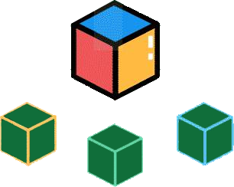
Herencia
Es un concepto clave en la programación orientada a objetos que permite que una clase nueva (llamada clase hija o subclase) herede atributos y métodos de otra clase existente (llamada clase padre o superclase).

Slide 3

Clase Padre:
Es la clase de la que se heredan los atributos y métodos
Clase Hija:
Es la clase que hereda esos atributos y métodos.

Slide 4
¿Porque es útil?
La herencia permite:
Reutilizar código: No hay que volver a escribir el código de la clase padre.
Extender funcionalidad: Añadir o modificar comportamientos en las subclases sin cambiar la clase padre.

Slide 5
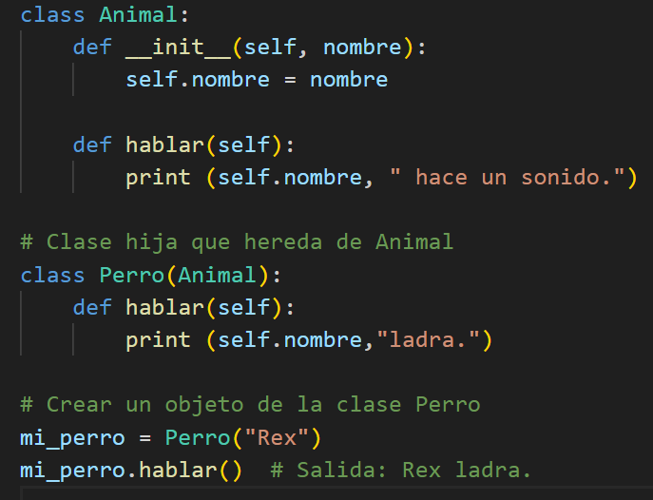
Ejemplo:
Supongamos que tenemos una clase Animal y queremos crear una clase Perro que herede las características de la clase Animal
Notes:
Qué pasa aquí?
La clase Perro hereda de la clase Animal. Esto significa que Perro tiene los atributos y métodos de Animal.
Perro tiene su propio método hablar, que sobrescribe (reemplaza) el método hablar de la clase Animal.
Cuando creas un objeto Perro y llamas al método hablar, se ejecuta la versión específica de Perro, no la de Animal.

